Slide 1
APTUVENA REZULTĀTA NOTEIKŠANA

Slide 2
APTUVENI NOVĒRTĒSI LIELUMUS, PIEDĀVĀJOT DAŽĀDUS RISINĀJUMUS
STRĀDĀSI PĀRĪ AR KLASESBIEDRU, UZKLAUSOT IDEJAS UN VIENOJOTIES PAR KOPĪGU LĒMUMU

Slide 3
IZZINĀMAIS JAUTĀJUMS
Kādus paņēmienus varam pielietot, nosakot aptuvenu daudzumu (rezultātu)?

Slide 4
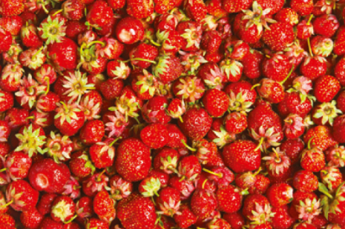
MĒĢINI NOTEIKT «CIK?»
Kādu paņēmienu izmantojāt
ātrai skaita noteikšanai?

Slide 5
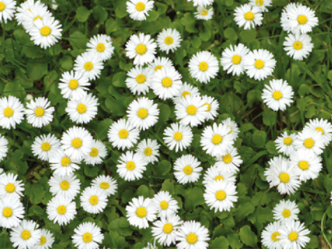
MĒĢINI NOTEIKT «CIK?»
Kādu paņēmienu izmantojāt
ātrai skaita noteikšanai?

Slide 6
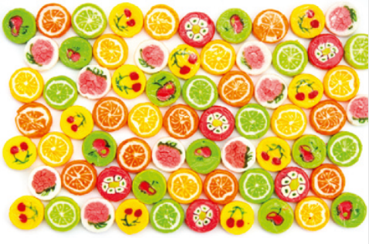
MĒĢINI NOTEIKT «CIK?»
Kādu paņēmienu izmantojāt
ātrai skaita noteikšanai?

Slide 7
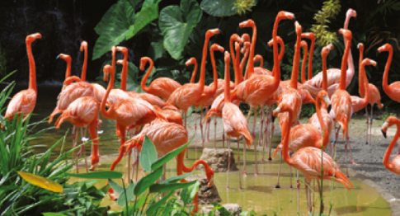
MĒĢINI NOTEIKT «CIK?»
Kādu paņēmienu izmantojāt
ātrai skaita noteikšanai?

Slide 8
VAI KĀDS NO PAŅĒMIENIEM DER VISIEM ATTĒLIEM?

Slide 9
LAI APTUVENI NOVĒRTĒTU PRIEKŠMETU SKAITU ATTĒLĀ:
attēlu sadala vienāda lieluma rūtiņās;
saskaita priekšmetus vienā rūtiņā;
iegūto skaitli sareizina ar rūtiņu skaitu.
11
11 x 9 = 99

Slide 10
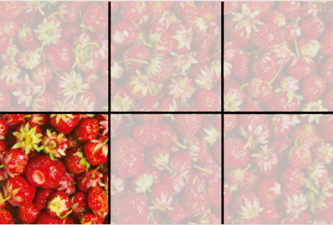
20 x 6 = 120 zemenes
MĒĢINI NOTEIKT «CIK?»
PĀRBAUDĪSIM IEGŪTOS REZULTĀTUS!

Slide 11
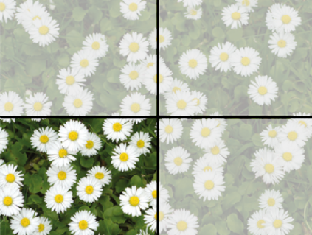
20 x 4 = 80 puķes
MĒĢINI NOTEIKT «CIK?»
PĀRBAUDĪSIM IEGŪTOS REZULTĀTUS!

Slide 12
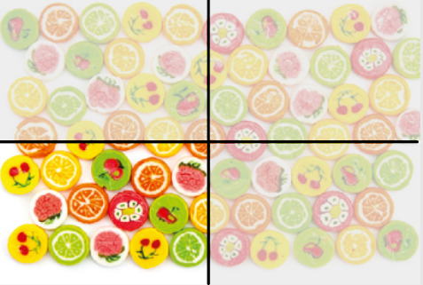
15 x 4 = 60 konfektes
MĒĢINI NOTEIKT «CIK?»
PĀRBAUDĪSIM IEGŪTOS REZULTĀTUS!

Slide 13
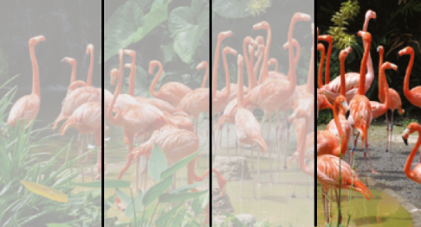
10 x 4 = 40 flamingo
MĒĢINI NOTEIKT «CIK?»
PĀRBAUDĪSIM IEGŪTOS REZULTĀTUS!

Slide 14
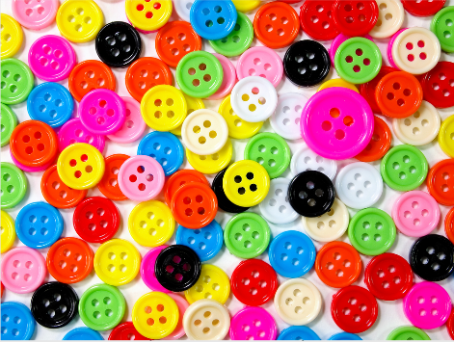
NOSLĒGUMĀ APTUVENI NOSAKI POGU SKAITU FOTOGRĀFIJĀ
CIK RŪTIŅĀS SADALĪJI ATTĒLU?
KAS RADĪJA GRŪTĪBAS?
CIK POGAS SASKAITĪJI?

